Slide 1
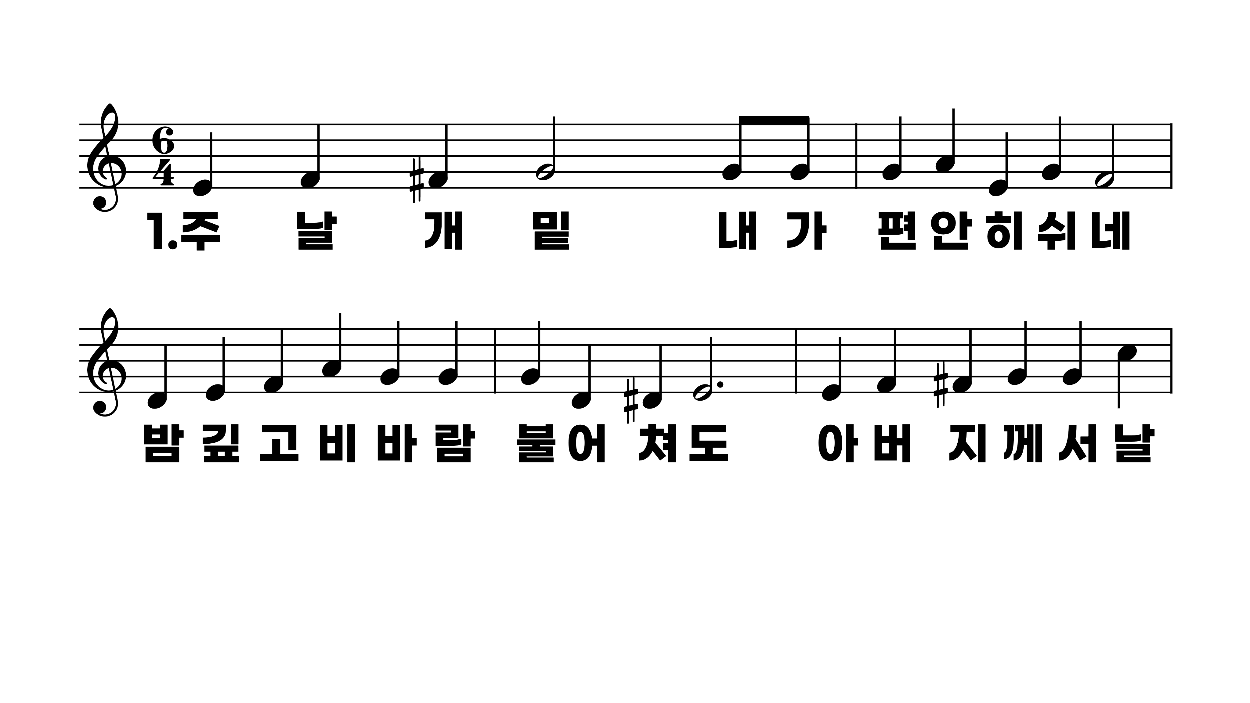
419장 주 날개 밑 내가 편안히 쉬네
1.주날개밑내
2.주날개밑나
3.주날개밑참

Slide 2
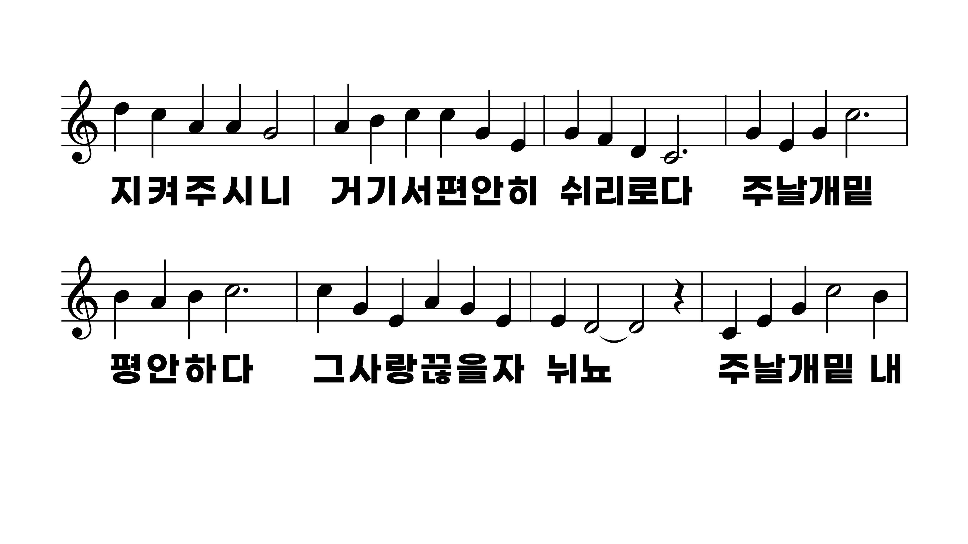
419장 주 날개 밑 내가 편안히 쉬네
1.주날개밑내
2.주날개밑나
3.주날개밑참

Slide 3
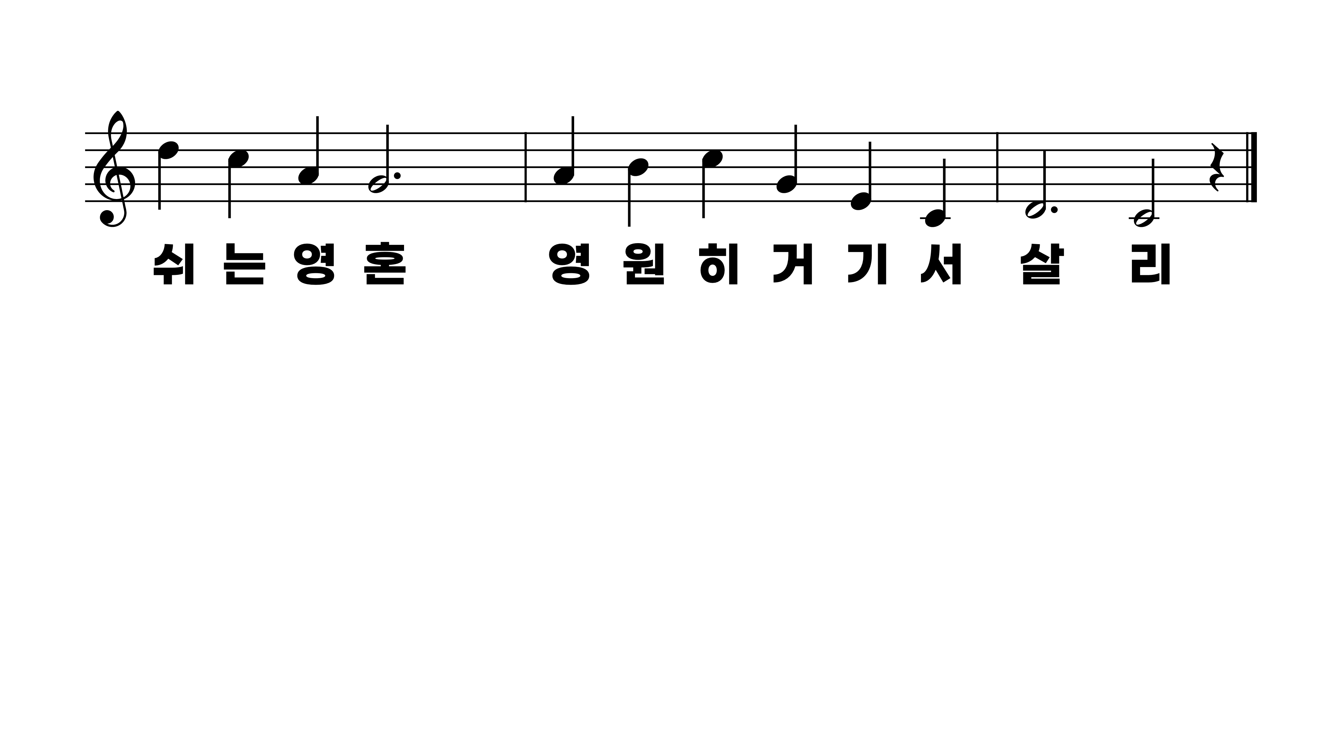
419장 주 날개 밑 내가 편안히 쉬네
1.주날개밑내
2.주날개밑나
3.주날개밑참

Slide 4
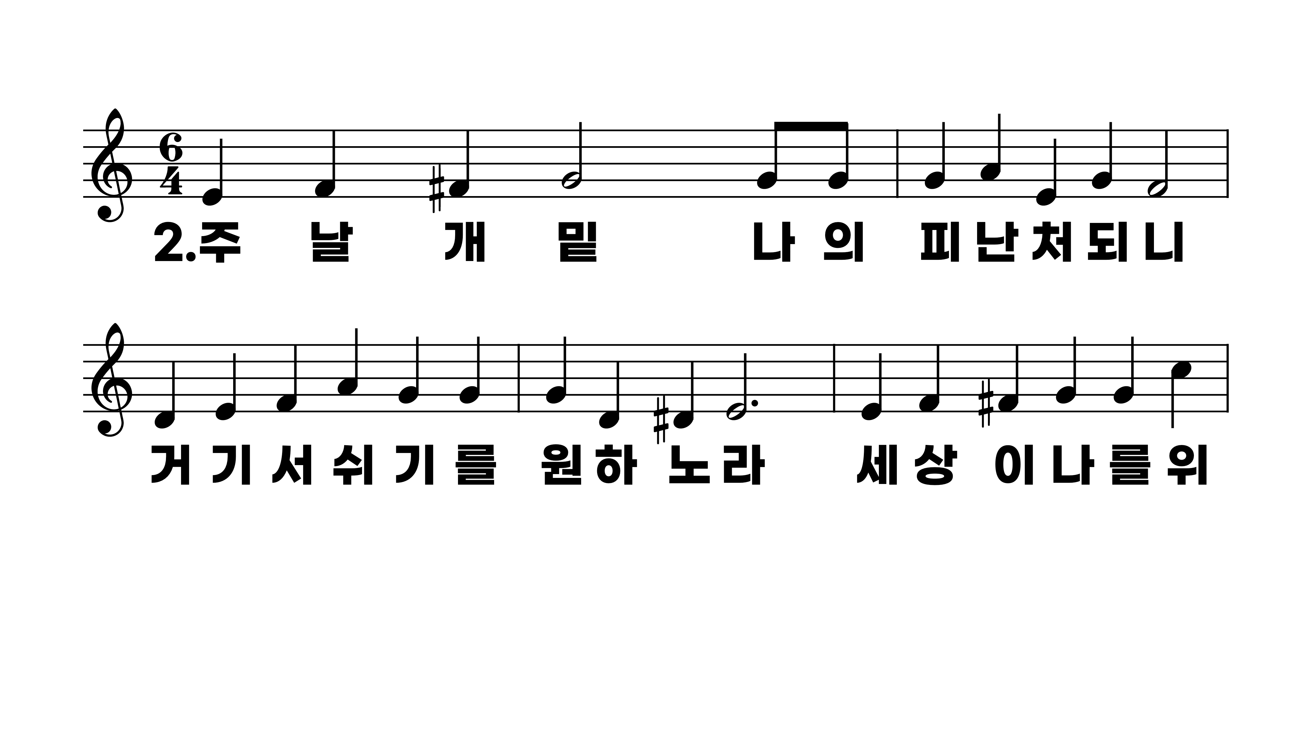
419장 주 날개 밑 내가 편안히 쉬네
1.주날개밑내
2.주날개밑나
3.주날개밑참

Slide 5
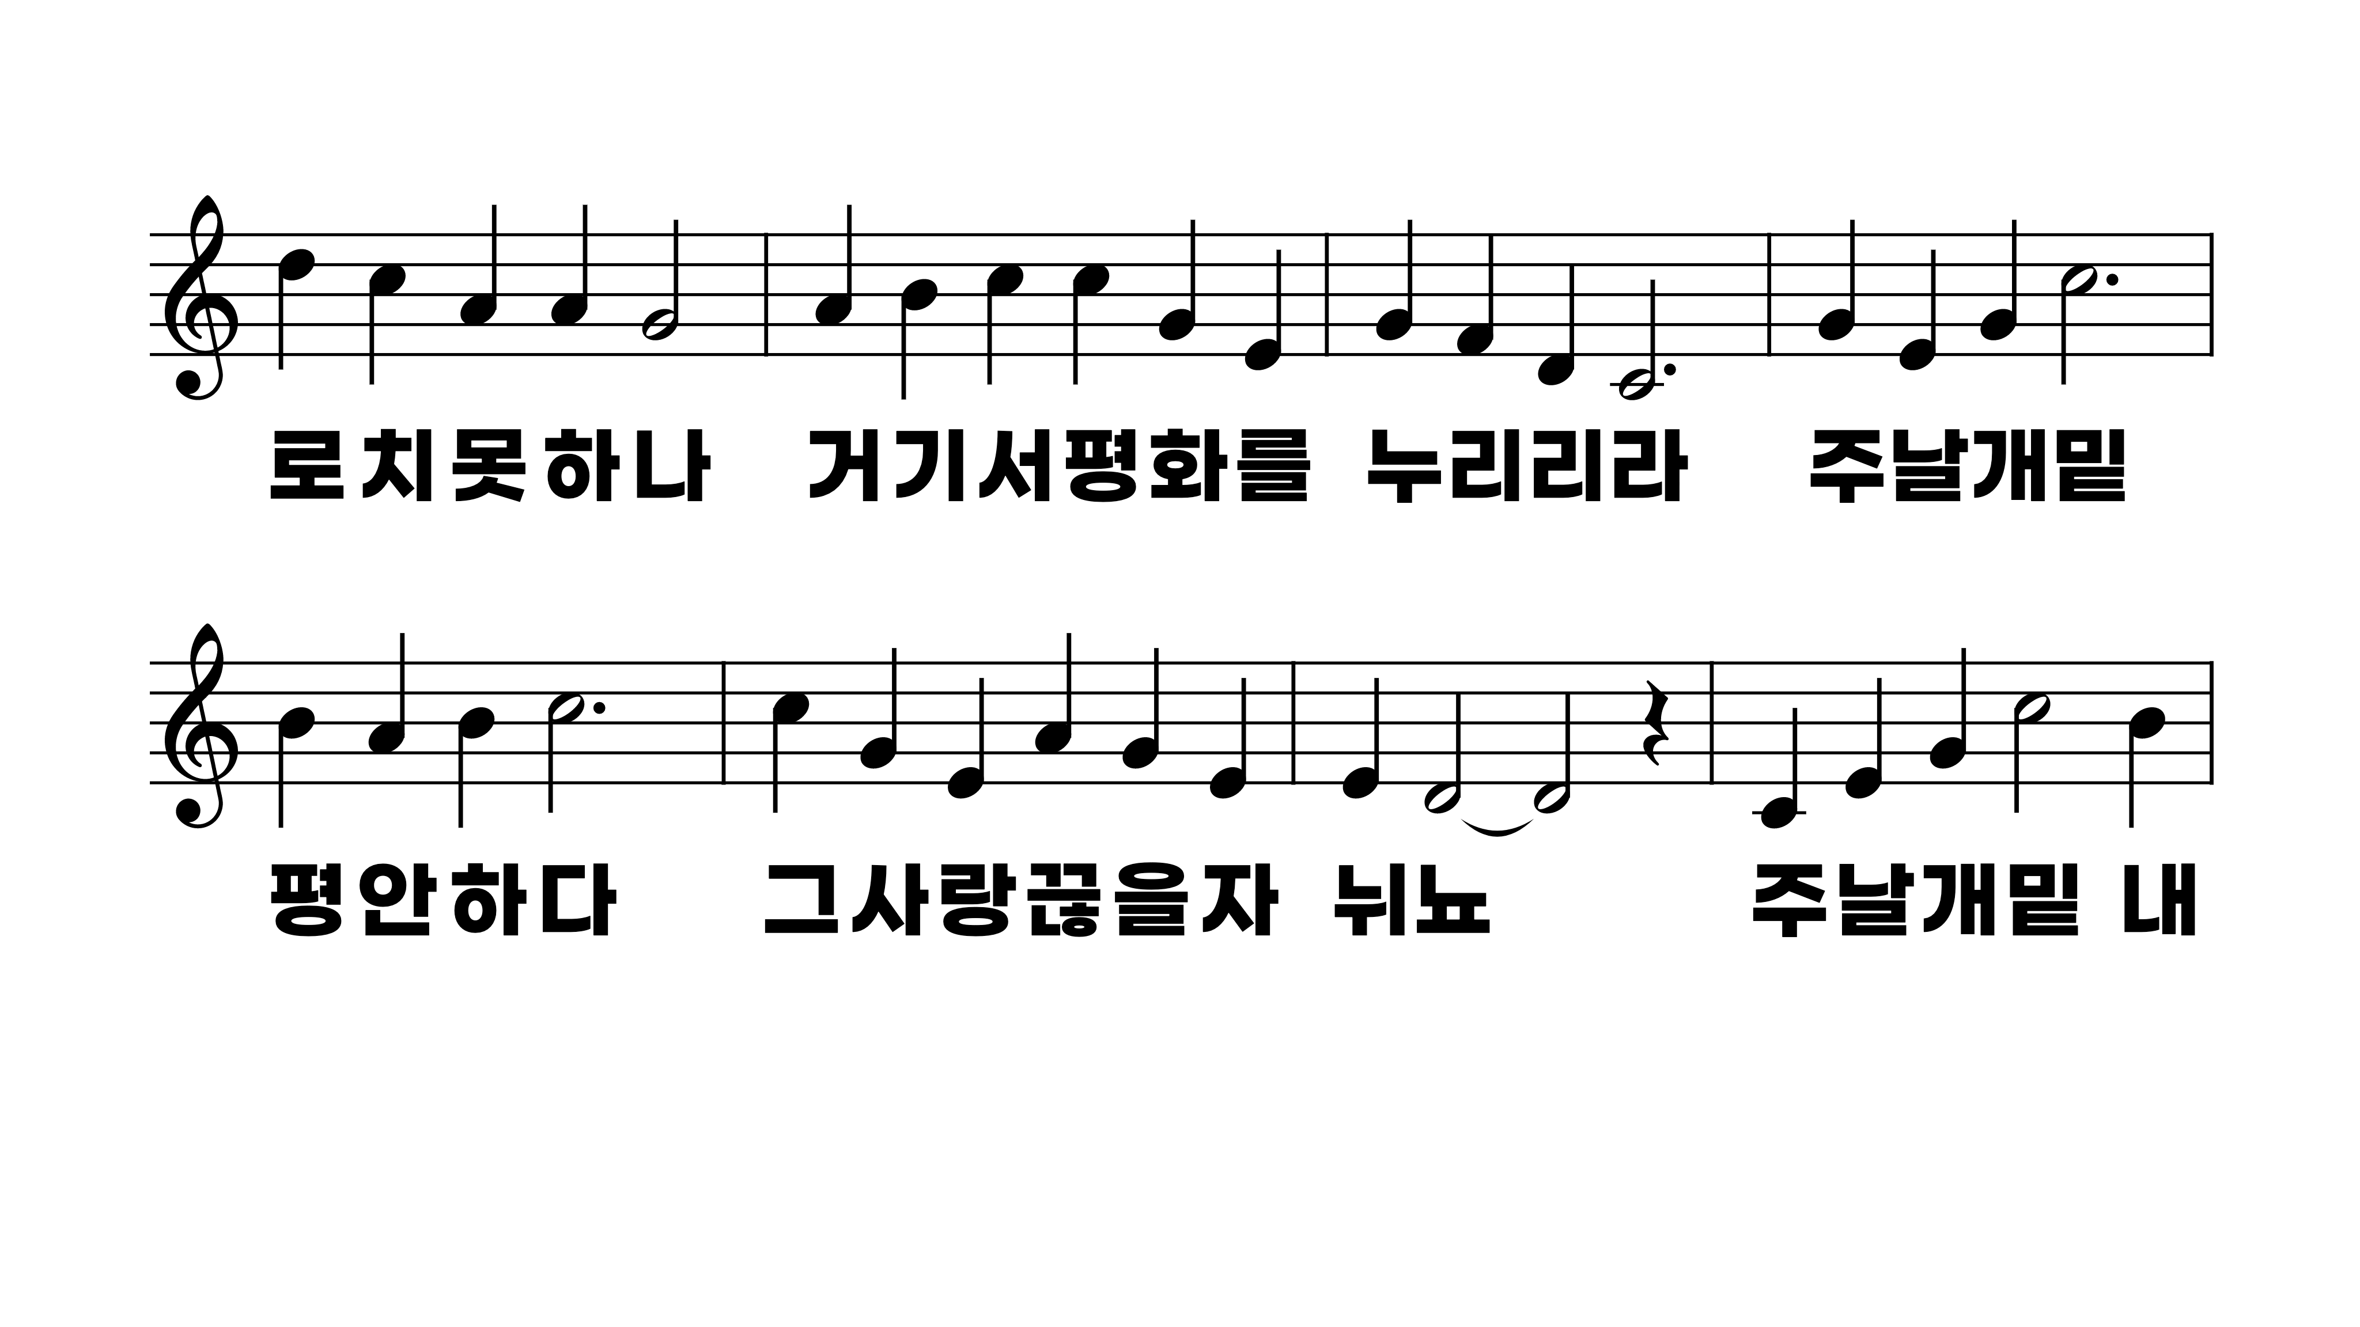
419장 주 날개 밑 내가 편안히 쉬네
1.주날개밑내
2.주날개밑나
3.주날개밑참

Slide 6
419장 주 날개 밑 내가 편안히 쉬네
1.주날개밑내
2.주날개밑나
3.주날개밑참

Slide 7
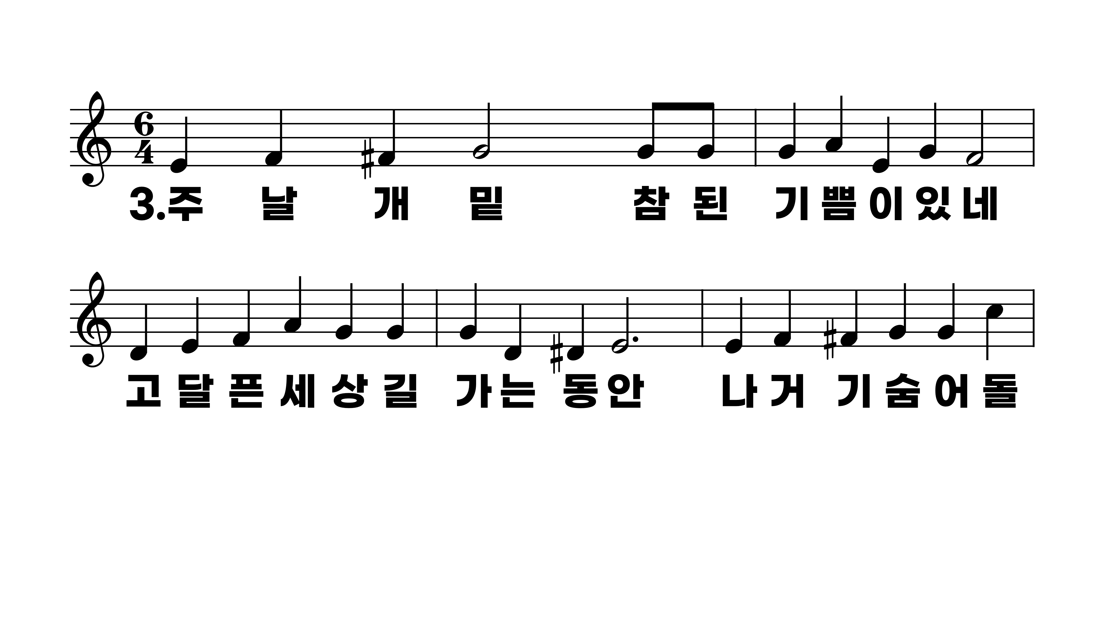
419장 주 날개 밑 내가 편안히 쉬네
1.주날개밑내
2.주날개밑나
3.주날개밑참

Slide 8
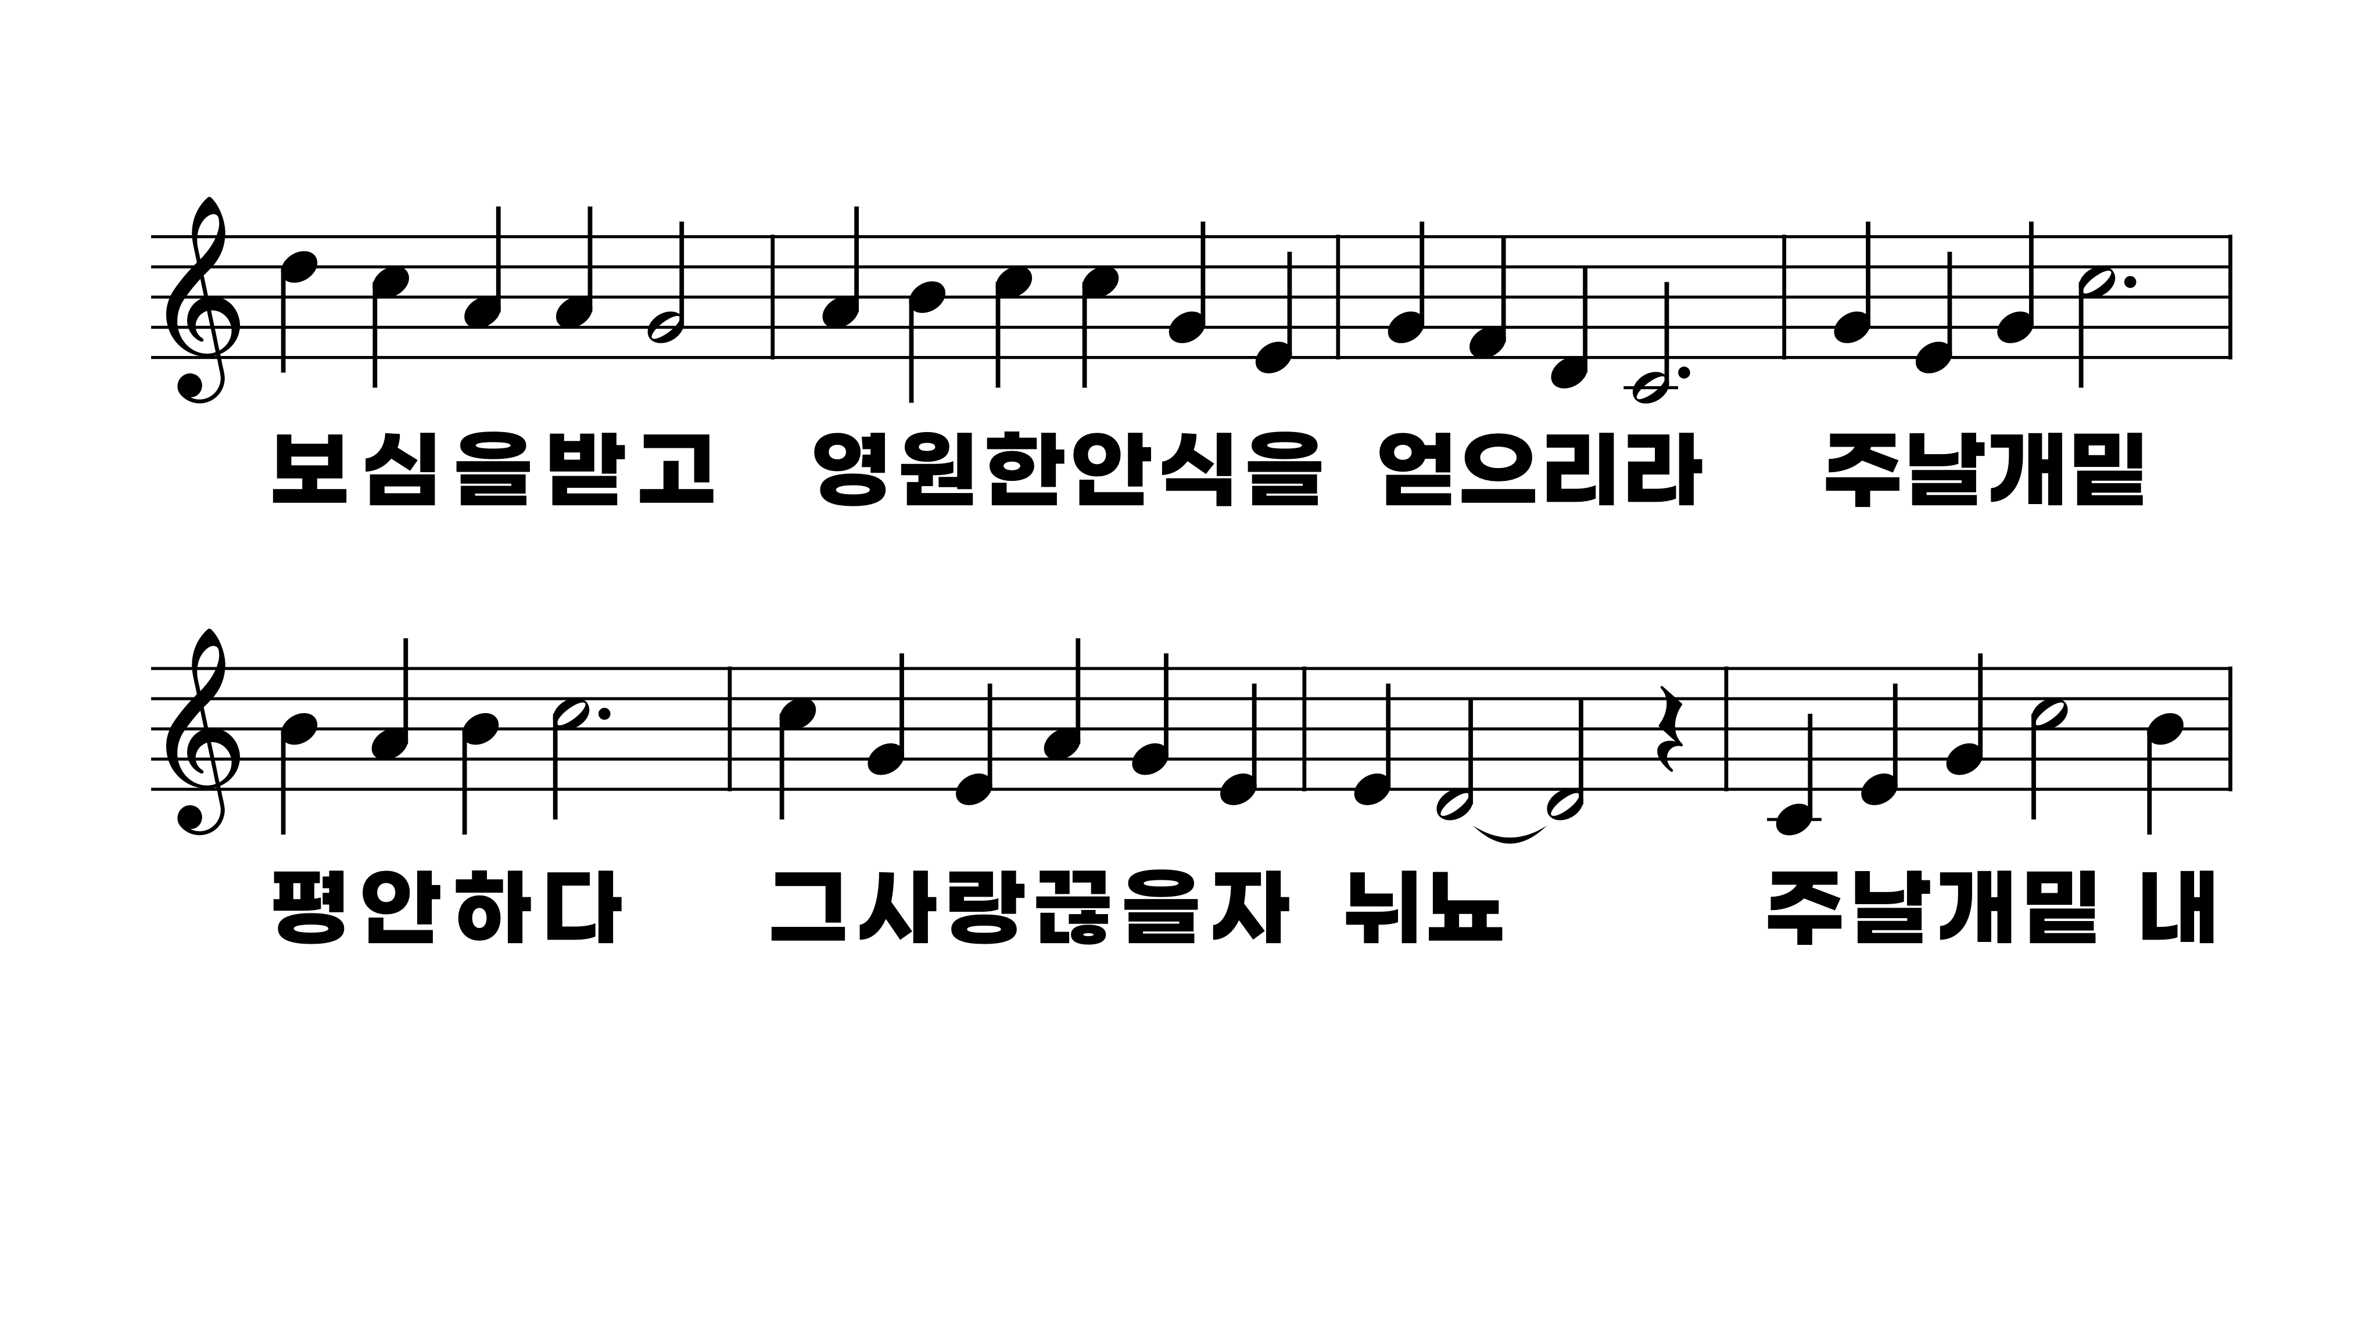
419장 주 날개 밑 내가 편안히 쉬네
1.주날개밑내
2.주날개밑나
3.주날개밑참

Slide 9
419장 주 날개 밑 내가 편안히 쉬네
1.주날개밑내
2.주날개밑나
3.주날개밑참

